Slide 1
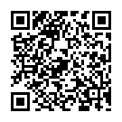
京都大学とORCID (2019年度版)
京都大学 情報環境機構 IT企画室
青木学聡
https://orcid.org/0000-0002-5926-4903

Slide 2
京都大学でのORCID普及状況
Premium Membership に対し通知される Monthly report より
ORCIDに @kyoto-u.ac.jp のメールアドレスを登録している人 4427名 (2019/11/1現在)
これには、
学生 @st.kyoto-u.ac.jp
部局サブドメイン @xxx.kyoto-u.ac.jp
は含まれない

Slide 3
毎年5月に
教育研究活動DBのデータ更新依頼
(併せてORCIDの取得、登録も)

Slide 4
ORCID の取得は de-facto に
ORCIDを保有している研究者の数は今後も増える
多くは「出版者の要請に従い」という消極的な理由?
CVとして使うのはこれから、また個人の好みの問題
ORCIDを持つことはde-facto になるが、「どう使うか」まではもう少し時間がかかる
機関がORCIDをどう使いたいか?の問題
研究者にORCIDをどう使わせたいか?
研究者が労力を割くことのメリットを説明できるか?

Slide 5
ORCIDでできることの整理
ORCIDに登録されている情報をCRISとして利用する
現行のCRISが十分複雑、大学のCRIS機能すべてが移行できるわけではない
ORCIDの露出は「これから」増えるかもしれないが、過去の蓄積が不十分
機関の持つ情報をORCIDに登録する
職歴
機関CRISへのリンク
学位
大学が発行者となる学術コンテンツの帰属 (大学図書館レポジトリの内容)

Slide 6
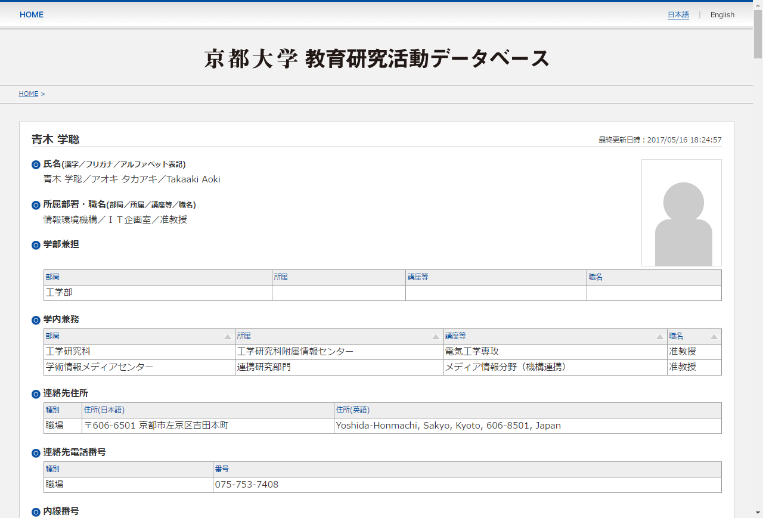
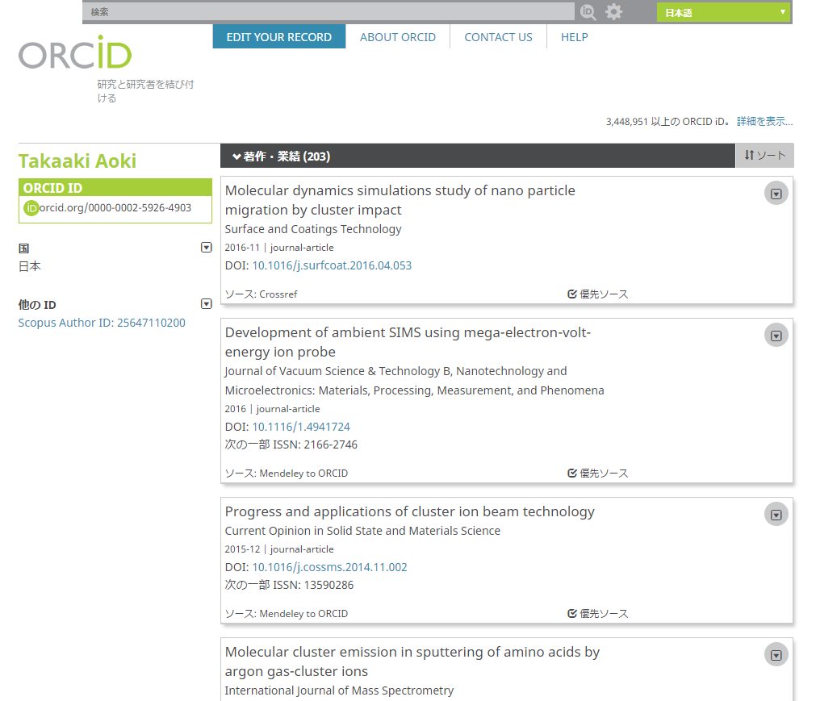
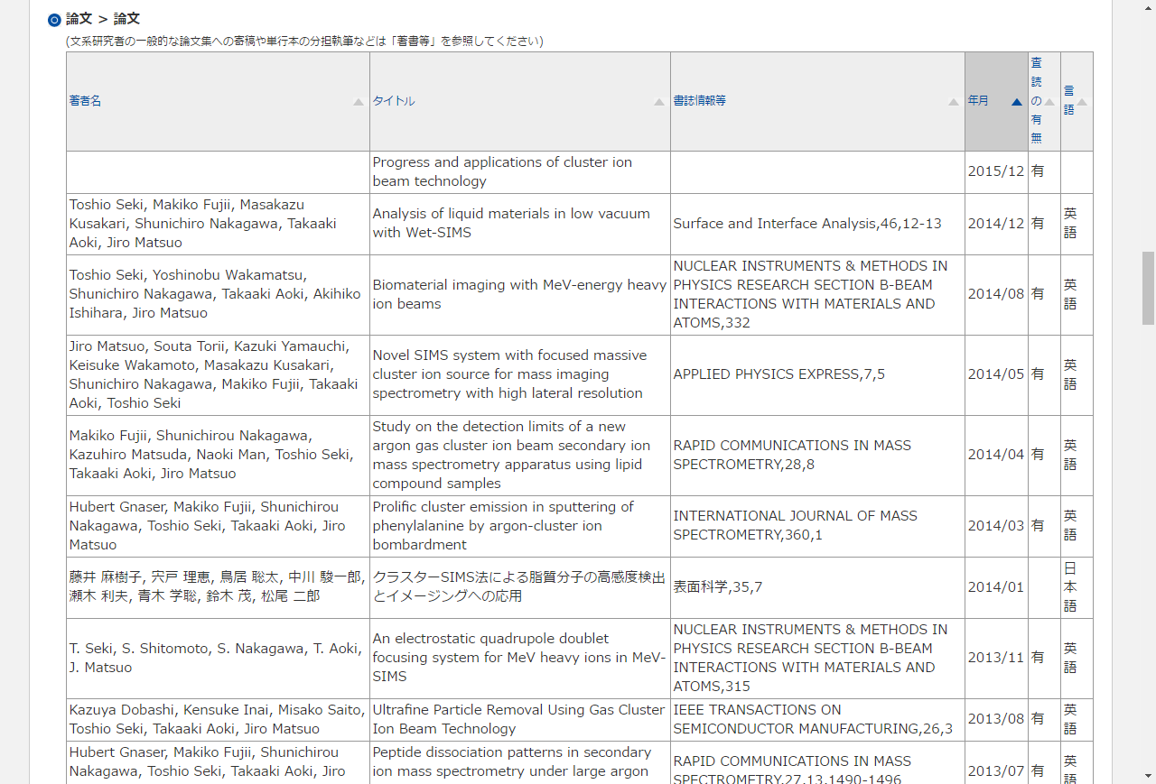
機関CRIS – researchmap - ORCID連携 (2015年頃から)
京大教育研究活動DBの 論文リスト部分はReseachmapと共通
CrossRef
(主要な学術出版物のDOIを管理)
機関によるファンド・ 職歴の証明
各種学術DB 個人の業績・文献リスト
Researchmapへ
ORCID含め, 複数のDBから業績をコピー可 (他にはCiNii, Scopus, PubMed, DBLP等)
DOI & ORCID id
Journal A
Journal D
Journal B
Journal C
著者のORCID IDを登録した学術誌

Slide 7
教育研究活動DB(学内CRIS) でのORCID記載
2017.7 頃から(メンバーシップ取得前)
researchmap.jp の 「ORCID」の内容をコピー、表示(現在約1100名)
(近い)将来、機関内システムによるORCID取得に切り替え?

Slide 8
メンバーシップ取得により、ORCID(+DOI, …)のエコシステムに
providerとして参加する
ORCIDの取得
(アカデミックキャリアの開始)
京都大学での活動・成果の証明
公的なキャリア・成果の裏付けの下、
世界レベルで活躍
要
メンバーシップ
出身者、並びに京都大学自身のプレゼンス強化
出身者のキャリア追跡
出身者への継続的なコンタクト
要
メンバーシップ
学位(博士論文)
OA論文
職位、在職期間、
学内ファンド、表彰 etc.
各出版社・学術レポジトリによるORCIDとDOIの紐づけ、登録
京都大学の次世代を
担う人材の発掘・登用

Slide 9
ORCIDプロフィール連携システム
ORCIDに
京都大学での雇用歴
教育研究活動DBへのURL
を記載
2017年12月-3月の間、アトラス社のSociety to ORCID による検討
運用ワークフローの見通しを得る (人事課からのデータ取得、整形等)
2017-18年度に開発、2019年度運用開始
細かい改修、機能拡張(ORCIDからのデータ取得等)を継続

Slide 10
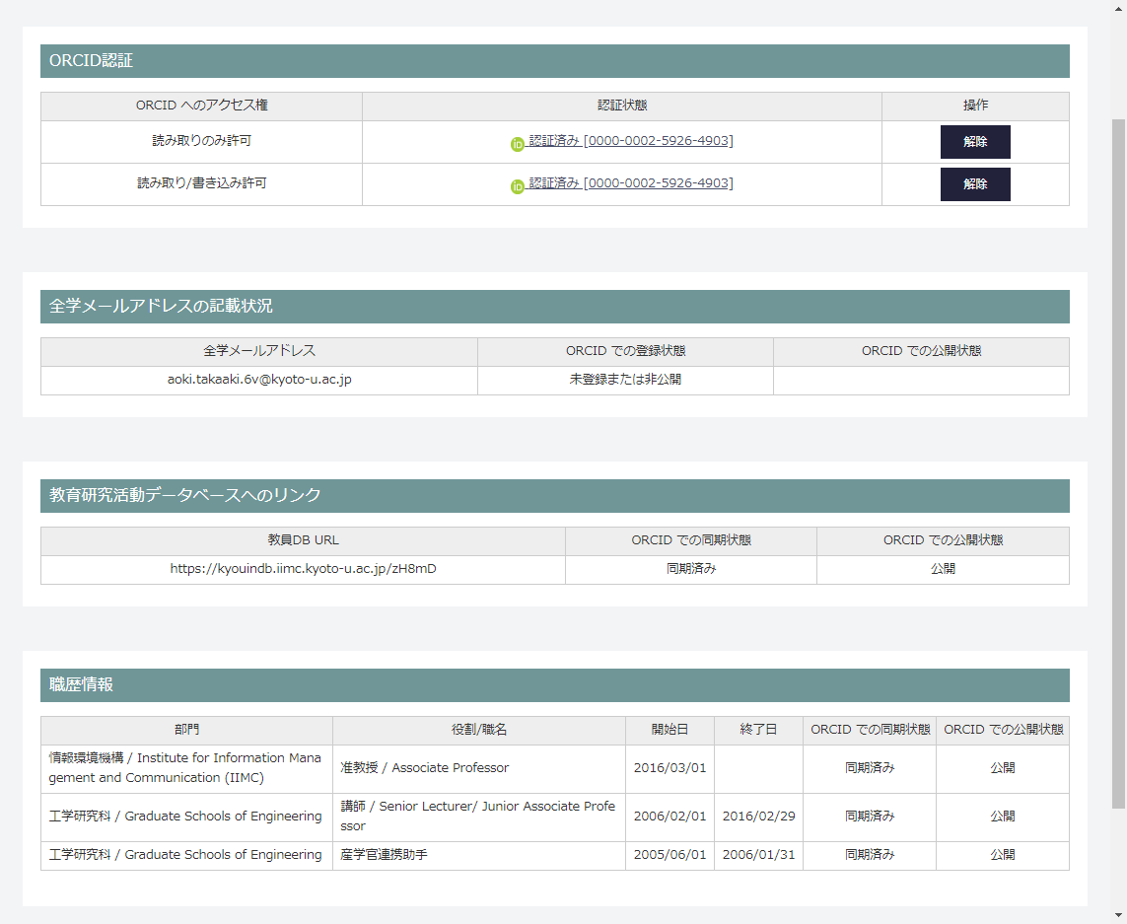
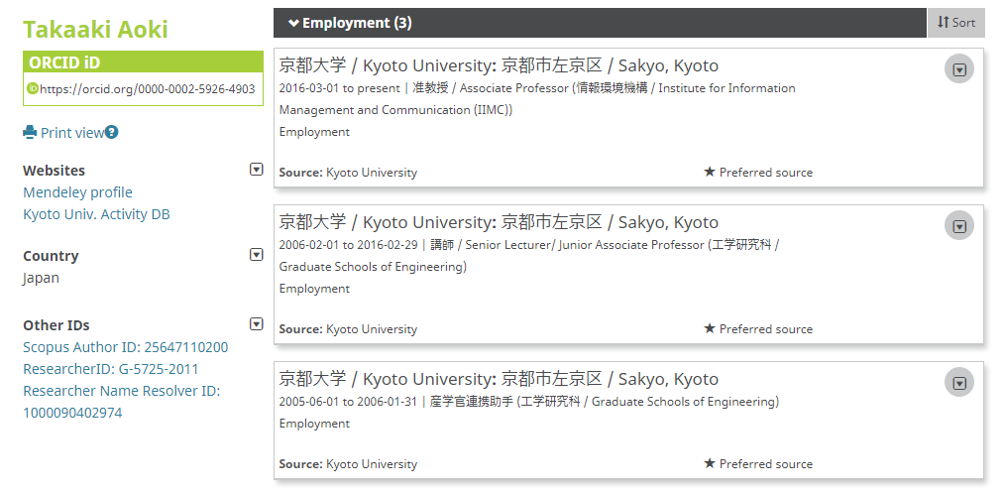
ORCIDプロフィール連携システム (RIS-ORCID)

Slide 11
まだ認知度は低い

Slide 12
今後必要なこと
Trusted Party としてORCIDの利用推進
全学CRISとの密連携は一旦保留 (「CRISへ掲載する人」と「ORCIDを通じて情報収集したい人」とのミスマッチ)
部局単位で「ORCIDを活用したい」のリクエストに応える用意
ORCIDレジストリの充実度合いの調査
IDをとっただけなのか?
CVとして整備しているか?
crossref 等と連携しているか?
CRISと連携するに足るDBにいつなるか?

Slide 13
「あなたの研究者ID etc.教えてください」 プロセスの一元化
ORCIDができたが、様々なIDはやはり遍在、存続する。
京都大学で扱いたいID or 個人を識別する符号
職員番号、学生証番号、生涯番号
全学メールアドレス(@kyoto-u.ac.jp, @st.kyoto-u.ac.jp)
生涯メールアドレス(@kyoto-u.jp)
researchmap URL
e-rad 研究者ID
CiNii 著者ID
京大図書館著者ID
SCOPUS, Researcher-ID 等外部書誌情報ID
「あなたのID or プロフィール教えてください」 処理が煩雑に
「自己コントロール権」の尊重
学外の人、離籍した人をどうする?

Slide 14
ORCIDでの「自分は何者であるか」 の表明

Slide 15
研究者情報公開ポータルとしてのORCID (特に名寄せ用IDの自己申告)
「自分が何者であるか」の制御
「自分をどのように認識させたいか」の制御
Scopus ID
著書情報
研究者に関する
公開情報(含む限定公開)
の取得
学内IDリゾルバの構築
学内IDとの付き合わせ
trusted party に公開
(理想的には公開対象を個別制御)
e-Rad
研究費獲得歴
学内ルールに従った、データ提供
(V2より, システム連携予定)
分析部署
情報ソースの一本化により
利用者に対するシンプルな説明, 継続性 (提供元との連携は京都大学外でも有効)
連携のための開発コスト削減
セキュアなデータ取得の保証
rmap URL
個人プロファイル
公開情報(含む限定公開)と学内情報との突合せ、分析
ORCID経由で取得できない情報の入手

